Slide 1
Englannin alkeet
Let’s speak English!
Basic English
kuvat: MS o365 kuvapankki
Kuva: pixabay

Slide 2
Subjects. Sisällysluettelo.
Alphabets Aakkoset
Greetings Tervehdykset
Personal pronouns Persoonapronominit
BE (olla) -verbin preesens
HAVE (omistaa) –verbin preesens
Negative form Kielteinen muoto
Question sentence Kysymyslause
Numbers Numerot
Articles Artikkelit
Plural Substantiivien monikko
Verbs Verbit

Slide 3
Subjects. Sisällysluettelo.
12. Days of the week Viikonpäivät
13. Months and seasons Kuukaudet ja vuodenajat
14. How is the weather? Millainen sää on
15. Ordinal numbers Järjestysluvut
16. What time is it? Paljonko kello on?
17. Adjective: what kind of? Adjektiivi: Millainen?
18. When you get sick Kun sairastut
19. Body parts Kehonosat
20. Food and drink Ruoka ja juoma
21. Clothes Vaatteet
22. Family Perhe

Slide 4
1. Alphabets. Aakkoset.
Kirjain Sanotaan Kirjain Sanotaan Kirjain Sanotaan
A ei J dʒeɪ S es
B bi K kei T ti
C ci L el U ju
D di M em V vi
E i N en W dabl-ju
F ef O ou X eks
G dʒi P pi Y wai
H eɪtʃ Q kju Z zed (Br)
I ai R a: zi (Am)

Slide 5
Practise to say. Harjoittele sanomaan.
A N N B R I A N M A R K
S T E P H E N B R A N D O N S O P H I A
J O H N A L L A N D E R E K
C A I T L Y N S E A N J A M E S
L I N D S A Y A L I S O N R O B E R T
S A R A H M E G A N P A T R I C I A
C O N N O R L U C A S C A T H E R I N E
First name = etunimi
Last name = sukunimi
Family name = sukunimi

Slide 6
2. Greetings. Tervehdykset.
Hi! Hei.
Hello! Hei.
Good morning! Hyvää huomenta!
Good afternoon! Hyvää iltapäivää!
Good evening! Hyvää iltaa!
Good night! Hyvää yötä!
How are you? Mitä kuuluu?
Fine, thanks. And how are you? Kiitos hyvää. Entä sinulle?

Slide 7
Greetings. Tervehdykset.
Nice to meet / Nice see you! Hauska tavata!
Welcome! Tervetuloa!
Thank you! / Thanks! Kiitos!
You’re welcome! Ole hyvä!
Please
Have a nice day / weekend / holiday! Mukavaa päivää/ viikonloppua/ lomaa!
Thanks, you too! Kiitos, samoin!

Slide 8
Greetings. Tervehdykset.
Goodbye! Näkemiin!
Bye-bye! Hei hei!
Bye! Heippa!
See you! Nähdään!
Sorry! Anteeksi!
Excuse me.
Do you speak English? Puhutko englantia?
Yes. Kyllä.
No. En.

Slide 9
Practise greetings. Harjoittele tervehdyksiä.
Connect.
I’m sorry! I’m Laura.
Nice to meet you! Hi!
Who are you? Thank you.
You’re welcome. No problem.
How are you? Nice to meet you too!
Hello! I’m fine, thanks. How are you?

Slide 10
3. Personal pronouns. Persoonapronominit.
I (ai) minä
you (ju:) sinä
he (hi:) hän (mies/poika)
she (ʃi:) hän (nainen/tyttö)
it (it) se
we (wi:) me
you (ju:) te
they (ðei) he
I (minä) kirjoitetaan aina isolla alkukirjaimella!

Slide 11
4. BE (olla) -verbin preesens
I am
you are
he / she / it is
we
you are
they
I am a student.
He is English.
It is warm.
We are happy.
They are teachers.

Slide 12
Practise BE -verb. Harjoittele BE -verbiä.
Fill in the correct form of BE.
I ____ Joalin.
He ____ a dad.
We ____ professionals.
The cat ____ grey.
The house ____ big.
You ____ beautiful.
The cats ____ black.
It ____ cold.
They ____ nice.

Slide 13
5. HAVE (omistaa) –verbin preesens
I have (got) minulla on
you have sinulla on
he hänellä (mies) on
she has hänellä (nainen) on
it sillä on
we meillä on
you have teillä on
they heillä
Brittienglannissa lisätään usein got-sana have-verbin yhteyteen, kun tarkoitetaan, että jollakulla on jotakin.

Slide 14
Practise HAVE -verb. Harjoittele HAVE- verbiä.
Fill in the correct form of HAVE.
I _________ a dog.
He _________ a car.
We _________ a long day.
It _________ a nice name.
They _________ a house.
You _________ many friends.
I _________ a brother.

Slide 15
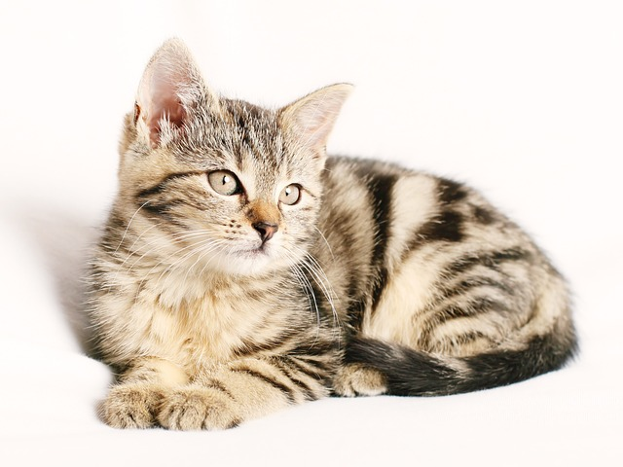
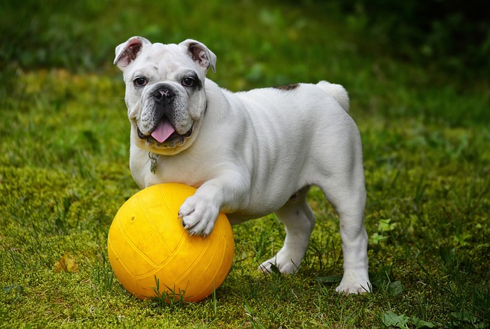
Practise. Harjoittele.
Kirjoita BE tai HAVE –verbin oikea muoto.
I __________ Alice.
I __________ a cat.
He __________ Mark.
He __________ a dog.
We __________ married.
We __________ a daughter.
kuvat: Pixabay

Slide 16
6. Negative form. Kielteinen muoto.
Kielteinen muoto saadaan lisäämällä verbiin kieltosana not
He is not English. Hän ei ole englantilainen.
Puhekielessä se lyhenee muotoon n’t, isn’t, aren’t, hasn’t, haven’t
He isn’t English. Hän ei ole englantilainen.
They aren’t Finnish. He eivät ole suomalaisia.
We haven’t got a car Meillä ei ole autoa.
Ainoa poikkeus on
I’m not

Slide 17
Practise negative form. Harjoittele kieltoa.
Make it to a negative.
The cat is big. _________________________________
We have a car. _________________________________
My dad is at home. _________________________________
We are happy. _________________________________
I am a doctor. _________________________________
He has a cat. _________________________________
We have a dog. _________________________________
I am late. _________________________________

Slide 18
7. Question sentence. Kysymyslause.
Kysymyslause saadaan vaihtamalla sanojen järjestystä
Am I Olenko minä?
Are you Oletko sinä?
Is he Onko hän?
Are we Olemmeko me?
Kuva: Pixabay

Slide 19
Practise questions. Harjoittele kysymyksiä.
__________ this your phone? Yes, it’s mine.
__________ you coming tomorrow. Yes, I am.
__________ he tall? Yes, he is.
__________ they students? Yes, they are.
__________ this the right way? Yes, it is.
__________ that a police car? Yes, it is.
__________ they English? No, they are not.
__________ I wrong? No, you are right.

Slide 20
Question words. Kysymyssanat.
What mikä, mitä
Who kuka, ketkä
Whose kenen, keiden
Where missä
Where…from mistä
How kuinka
Why miksi
When milloin
Kuva: Pixabay

Slide 21
Practise questions. Harjoittele kysymyksiä.
WHAT?
WHO?
WHERE?
WHEN?
HOW?
WHY?
__________ is calling?
__________ is this?
__________do you live?
__________ do you come __________?
__________ city are you __________?
__________ are you going?
__________ old are you?
Kuva: Microsoft365 kuvapankkisivusto

Slide 22
Practise questionwords. Harjoittele kysymyssanoja.
__________ is your name?
__________ are you from?
__________ are you today?
__________ did you wake up?
__________ were you born?
__________ are my keys?
__________ are you so sad?

Slide 23
8. Numbers. Numerot.
Numero Sanotaan Numero
1 one wan 11 eleven
2 two tu 12 twelve
3 three thri 13 thirteen
4 four foo 14 fourteen
5 five faiv 15 fifteen
6 six siks 16 sixteen
7 seven seven 17 seventeen
8 eight eit 18 eighteen
9 nine nain 19 nineteen
10 ten ten 20 twenty

Slide 24
Numbers. Numerot.
Numero Numero
21 twenty-one 30 thirty
22 twenty-two 40 forty
23 twenty-three 50 fifty
24 twenty-four 60 sixty
25 twenty-five 70 seventy
26 twenty-six 80 eighty
27 twenty-seven 90 ninety
28 twenty-eight 100 one hundred
29 twenty-nine

Slide 25
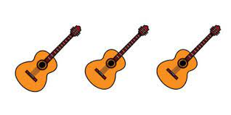
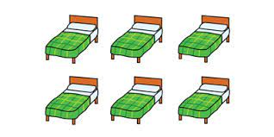
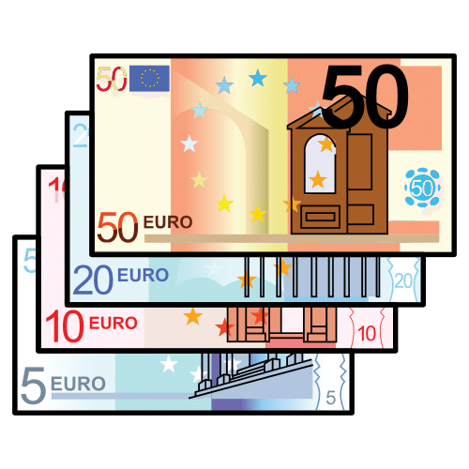
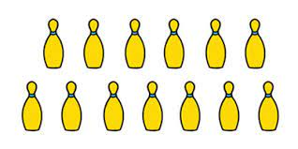
How many? Kuinka monta?
one euro
three guitars
six beds
thirteen bowling pins
eighty-five euros
Kuvat: Papunetin kuvapankki, papunet.net, Sergio Palao / ARASAAC

Slide 26
Practise numbers. Harjoittele numeroita.
____________________________________ euros.
____________________________________ book.
____________________________________ pencils.
____________________________________ bags.
Kuvat: Papunetin kuvapankki, papunet.net, Sergio Palao / ARASAAC

Slide 27
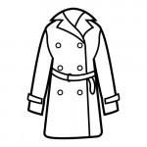
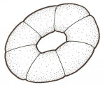
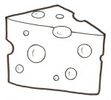
How much is it? How much is this? How much does this cost? How much does it cost? What’s the price for this?
Price. Hinta.
Can you give me a discount?
How much = paljonko
Cost = maksaa
Price = hinta
Voitteko antaa minulle alennusta?
How much is this bread?
How much does the cheese cost?
What’s the price for this jacket?
What’s the price for this car?
The bread is three (3) euros.
Bread costs three (3) euros.
The cheese is six (6) euros and fifty (50) cents.
The cheese costs six (6) euros and fifty (50) cents.
The car is ten thousand five hundred (10 500) euros.
The car costs ten thousand five hundred (10 500) euros.
The jacket is ninety-two (92) euros.
The jacket costs ninety-two (92) euros.
Kuvat: Papunetin kuvapankki, papunet.net, Sergio Palao / ARASAAC

Slide 28
9. Articles. Artikkelit
Englannin kielessä substantiivien edessä käytetään artikkelia a/an tai the.
a tai an artikkelia käytetään, kun asiaa ei tiedetä tai asia mainitaan ensimmäisen kerran. A tai an artikkelista sanotaan, että se on epämääräinen.
suomen kielessä sille ei ole käännöstä, mutta voidaan käyttää sanaa ”yksi” tai ”eräs”.
Artikkeli riippuu siitä, miten seuraava äänne äännetään
A + konsonantti AN + vokaali
a car an area
a phone an address
a year an hour

Slide 29
Articles. Artikkelit
The artikkelista sanotaan, että se on määräinen artikkeli.
The artikkelia käytetään, kun asia on tuttu tai asia tiedetään.
Suomen kielessä sille ei ole käännöstä, mutta voidaan käyttää sanoja tämä/nämä, tuo/nuo tai se/ne.
Artikkeli the lausutaan [thö], jos seuraava sana alkaa konsonantilla.
Artikkeli the lausutaan [thi], jos seuraava sana alkaa vokaalilla.
[thö] house
[thi] area

Slide 30
10. Plural. Substantiivien monikko
Substantiivit ovat esineiden ja asioiden sanoja.
Substantiivit jaetaan kahteen ryhmään
Countables, voidaan laskea cars, euros, clothes
Uncountables, ei voida laskea happiness, sadness, joy
Countables-sanat ovat substantiiveja, joita voidaan laskea, joilla on siis myös monikkomuoto.
Monikossa sanan lopussa on yleensä s. pencils, bags
Jos perusmuodossa sana loppuu kirjaimiin s, sh, ch, x ja o, monikossa loppuun lisätään es. glasses, brushes, tomatoes
Joskus o-loppuisten sanojen monikossa on vain s radios, photos, pianos

Slide 31
11. Verbs. Verbit.
I study English. Minä opiskelen englantia.
 | To teach | Study | Learn
I | teach | study | learn
You | teach | study | learn
she/ he/ it | teaches | studies | learns
We | teach | study | learn
You | teach | study | learn
they | teach | study | learn
Miten she/he/it -muoto on erilainen?

Slide 32
Learn verbs. Opettele verbejä.
Käännä suomeksi tai omalle äidinkielelle. ask be become begin call can come feel find get give

Slide 33
Learn verbs. Opettele verbejä.
go have hear help keep know leave let like live look make

Slide 34
Learn verbs. Opettele verbejä.
mean move need play put run say see show start take talk

Slide 35
Learn verbs. Opettele verbejä.
tell think try turn use want work

Slide 36
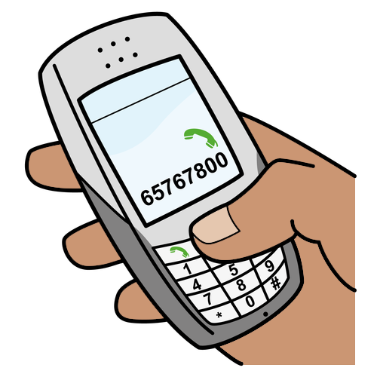
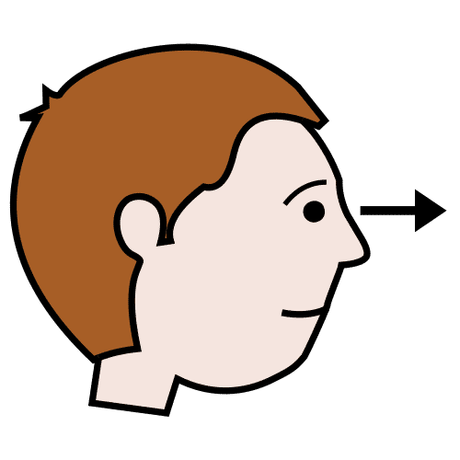
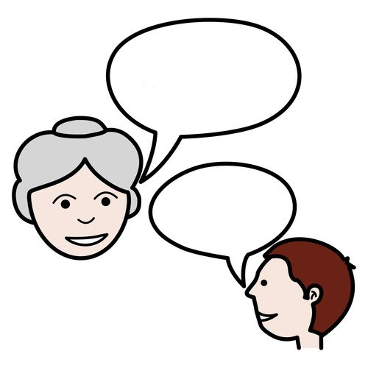
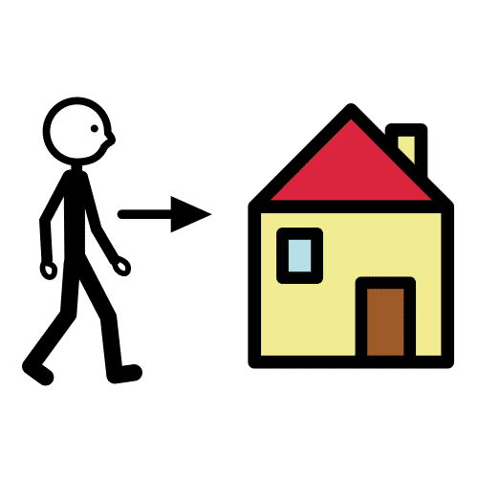
Practise verbs. Harjoittele verbejä.
What are they doing in the pictures?
Kerro englanniksi, mitä ihmiset tekevät.
Find some more verbs to use!
Etsi lisää englanninkielisiä verbejä ja kirjoita muistiin. (istua, seisoa, ostaa jne.)
”Mr. Suominen comes home.”

Slide 37
Form –ing. –ing -muoto.
Verbin -ing –muodosta käytetään sanaa kestopreesens
Verbistä käytetään -ing –muotoa, kun kerrotaan, mitä tapahtuu sillä hetkellä:
You are studying English.
What are you eating?
Are you still working for the same company?
More and more people are becoming vegetarian.

Slide 38
What are you doing now? Mitä sinä teet nyt?
perusmuoto englanniksi | Perusmuoto suomeksi | kestopreesens
do | tehdä | doing
write | kirjoittaa | writing
read | lukea | reading
give | antaa | giving
take | ottaa | taking
sit | istua | sitting
stand | seisoa | standing
get up | nousta | getting up
come | tulla | coming
go | mennä | going
leave | lähteä | leaving

Slide 39
DO -apuverbi
Do-apuverbiä käytetään kysymyksissä verbin kanssa.
Do-apuverbiä käytetään myös kieltolauseissa ja lyhyissä vastauksissa.
Do you smoke? No, I don’t.
Do you like beer? No, I don’t.
Do you like wine? Yes, I do.
Do you make good food? Yes, I do.
I don’t speak Spanish. Do you?

Slide 40
DO -apuverbin muodot
KYSYMYS
KIELTO
Do I
Do you
Does she/he/it
Do we speak Finnish?
Do you
Do they
I don’t
You don’t
She/He/It doesn’t
We don’t speak Finnish.
You don’t
They don’t
do not = don’t / does not = doesn’t

Slide 41
Practise verb + verb. Harjoittele apuverbiä.
Muuta lauseet kysymyksiksi ja kielloiksi. Käytä do-apuverbiä.
We live here.
She likes cats.
You like dogs.
I live in Finland.
They have a house.
He plays the guitar.
Johan calls Ben.

Slide 42
12. Days of the week. Viikonpäivät.
Monday Maanantai
Tuesday Tiistai
Wednesday Keskiviikko
Thursday Torstai
Friday Perjantai
Saturday Lauantai
Sunday Sunnuntai
Mikä päivä tänään on?
What day is it?
What day is it today?
Viikonpäivät ja kuukaudet kirjoitetaan englanniksi isolla alkukirjaimella: Monday

Slide 43
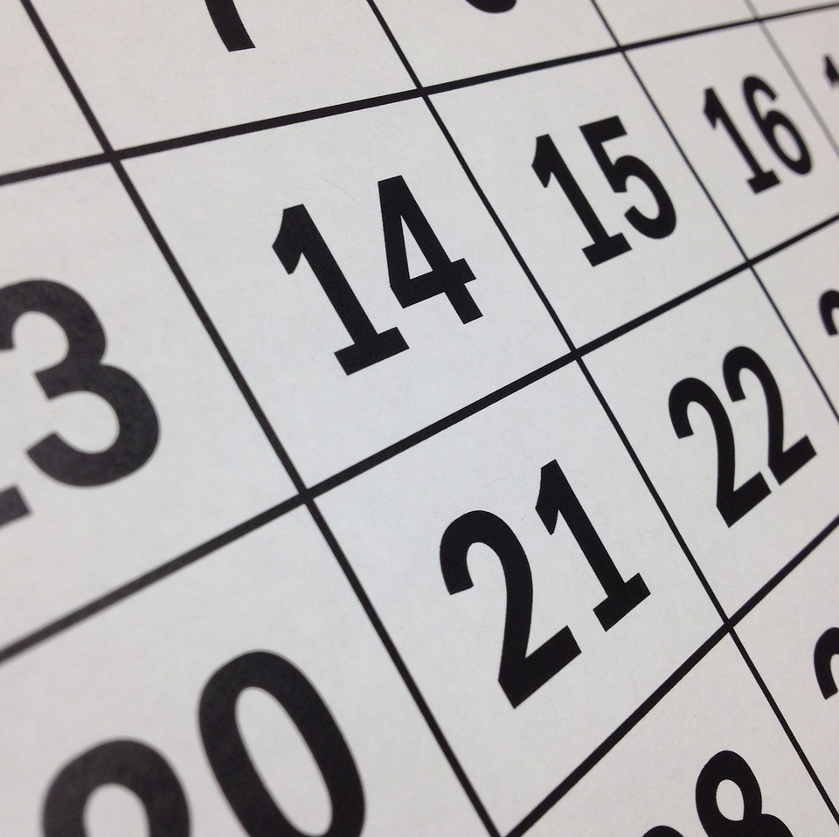
Practise days. Harjoittele päiviä.
Today is Thursday.
Tomorrow is ____________________.
The day after tomorrow is ____________________.
Yesterday was ____________________.
Kuva: Pixabay

Slide 44
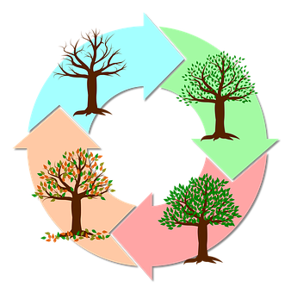
13. Months and seasons. Kuukaudet ja vuodenajat.
WINTER TALVI
December joulukuu
January tammikuu
February helmikuu
SPRING KEVÄT
March maaliskuu
April huhtikuu
May toukokuu
AUTUMN SYKSY
September syyskuu
October lokakuu
November marraskuu
SUMMER KESÄ
June kesäkuu
July heinäkuu
August elokuu
Kuukausien nimet kirjoitetaan englannin kielessä isolla alkukirjaimella: April
Kuva: pixabay

Slide 45
14. How is the weather? Millainen sää on?
sunny rainy windy foggy
cloudy partly cloudy snowy
Kuvat: Papunetin kuvapankki, papunet.net, Annakaisa Ojanen, Toisto/Tuija Helkiö, Sergio Palao / ARASAAC, Sclera, Elina Vanninen

Slide 46
15. Ordinal numbers. Järjestysluvut.
1st first 11th eleventh 21st twenty-first
2nd second 12th twelfth 22nd twenty-second
3rd third 13th thirteenth 23rd twenty-third
4th fourth 14th fourteenth 24th twenty-fourth
5th fifth 15th fifteenth 25th twenty-fifth
6th sixth 16th sixteenth 26th twenty-sixth
7th seventh 17th seventeenth 27th twenty-seventh
8th eighth 18th eighteenth 28th twenty-eighth
9th ninth 19th nineteenth 29th twenty-ninth
10th tenth 20th twentieth 30th thirtieth
31th thirty-first

Slide 47
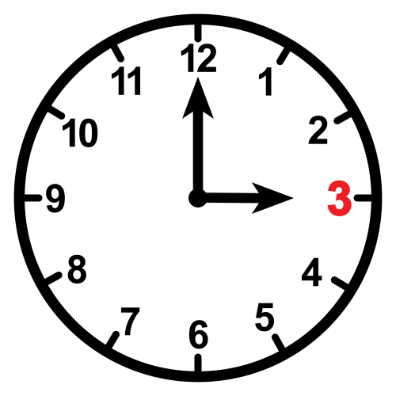
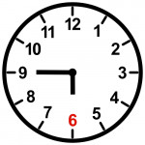
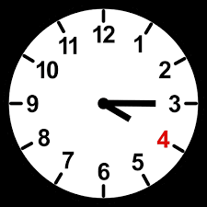
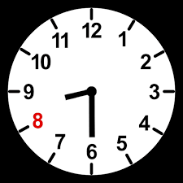
16. What time is it? Paljonko kello on?
What’s the time?
Have you got the time?
Can you tell me the time?
7.00 a.m. = 7.00
7.00 p.m. = 19.00
It’s three o’clock.
It’s quarter to six. It’s 15 (minutes) to six.
It’s quarter past four.
It’s half past eight.
It’s eight thirty.
Kuvat: Papunetin kuvapankki, papunet.net, Sergio Palao / ARASAAC

Slide 48
What time is it? Paljonko kello on?
Teoriaa
https://www.youtube.com/watch?v=fq2tRfHu5s8
Harjoituksia
https://www.youtube.com/watch?v=NfQ37VMYsig

Slide 49
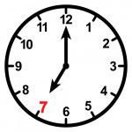
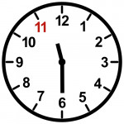
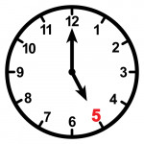
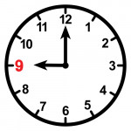
What time is it? Paljonko kello on?
It’s seven o’clock.
7.00 a.m.
It’s half past eleven o’clock.
11.30 a.m.
breakfast = aamiainen
lunch = lounas
dinner = päivällinen
supper = illallinen
In the morning
I eat breakfast.
In the day
I eat lunch.
 | EAT | DRINK
I | eat | drink
You | eat | drink
She/He/it | eats | drinks
We | eat | drink
You | eat | drink
They | eat | drink
It’s five o’clock.
5.00 p.m.
It’s nine o’clock.
9.00 p.m.
In the afternoon
I eat dinner.
In the evening
I eat supper.
Kuvat: Papunetin kuvapankki, papunet.net, Sergio Palao / ARASAAC

Slide 50
Practise time of day. Harjoittele kellonaikoja.
Connect.
It’s 7.00 a.m. I go to sleep.
It’s 11.00 a.m. I wake up.
It’s 4 p.m. I eat lunch.
It’s 10 p.m. Office hours ends.

Slide 51
Practise time. Harjoittele kellonaikoja.
Draw the correct time on the clock. Piirrä kelloon oikea aika.
It’s ten o’clock.
It’s one o’clock.
It’s half past eight o’clock.
It’s half past five o’clock.
Kuvat: Papunetin kuvapankki, papunet.net, Sergio Palao / ARASAAC
It’s quarter to six o’clock.
It’s quarter past three o’clock.
It’s five to nine o’clock.
It’s ten past eleven o’clock.

Slide 52
17. Adjective: What kind of? Adjektiivi: Millainen?
Adjektiivi kertoo millainen joku on.
A cat is small.
A house is big.
I am tall.
I am 21 years old. I am young.
You are 75 years old. You are old.
I have a new teacher.

Slide 53
Learn adjectives. Opettele adjektiiveja.
Käännä omalle äidinkielelle tai suomeksi.
bad best better big certain clear different early easy

Slide 54
Learn adjectives. Opettele adjektiiveja.
free full good great hard high human important international large

Slide 55
Learn adjectives. Opettele adjektiiveja.
late little local long low national new old possible

Slide 56
Learn adjectives. Opettele adjektiiveja.
public real right small social special strong sure true young

Slide 57
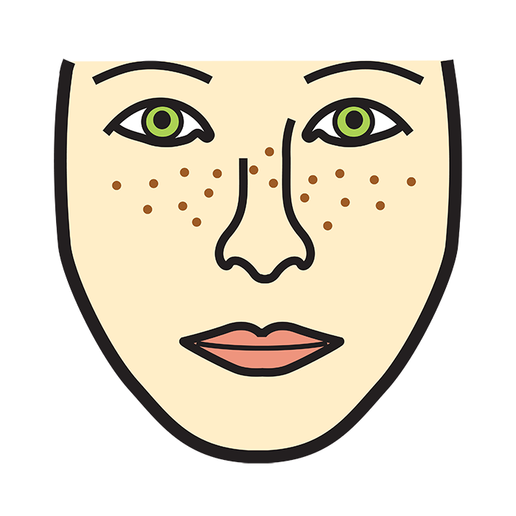
What are they like? Millaisia he ovat?
HAIR blond/ brown/ red/ grey/ black / dark / light
Linda has dark hair. Her parents have grey hair.
EYES blue/green/ grey/brown
Ben has blue eyes. My brothers have green eyes.
AGE young, old, middle aged, mid-twentie, early forties, elderly
Mr. Darian is an elderly man. His children are in their forties.
SIZE tall, short
My father is tall, over 190 cm. My granparents are quite short, under 170 cm.
OTHER beard, moustache, (eye-)glasses, freckles
Mr Wesson has a beard and he wears glasses.
Kuvat: O365 kuvapankkikuvat
Papunet, kuvapankki.papunet.fi/ Paxtoncrafts Charitable Trust

Slide 58
Practise to tell about how you look. Harjoittele kertomaan miltä sinä näytät.
Kirjoita kuvaus itsestäsi. Menet lentokentälle vastaan henkilöä, jota et tunne (vielä). Kerro hänelle etukäteen, miltä sinä näytät. Lue kuvaus parille.
Write a description of yourself. You go to the airport to meet someone you don’t know (yet). Tell her/him beforehand what you look like. Read the description to your partner.
Kuva: Papunet, kuvapankki.papunet.fi, Sergio Palao / ARASAAC

Slide 59
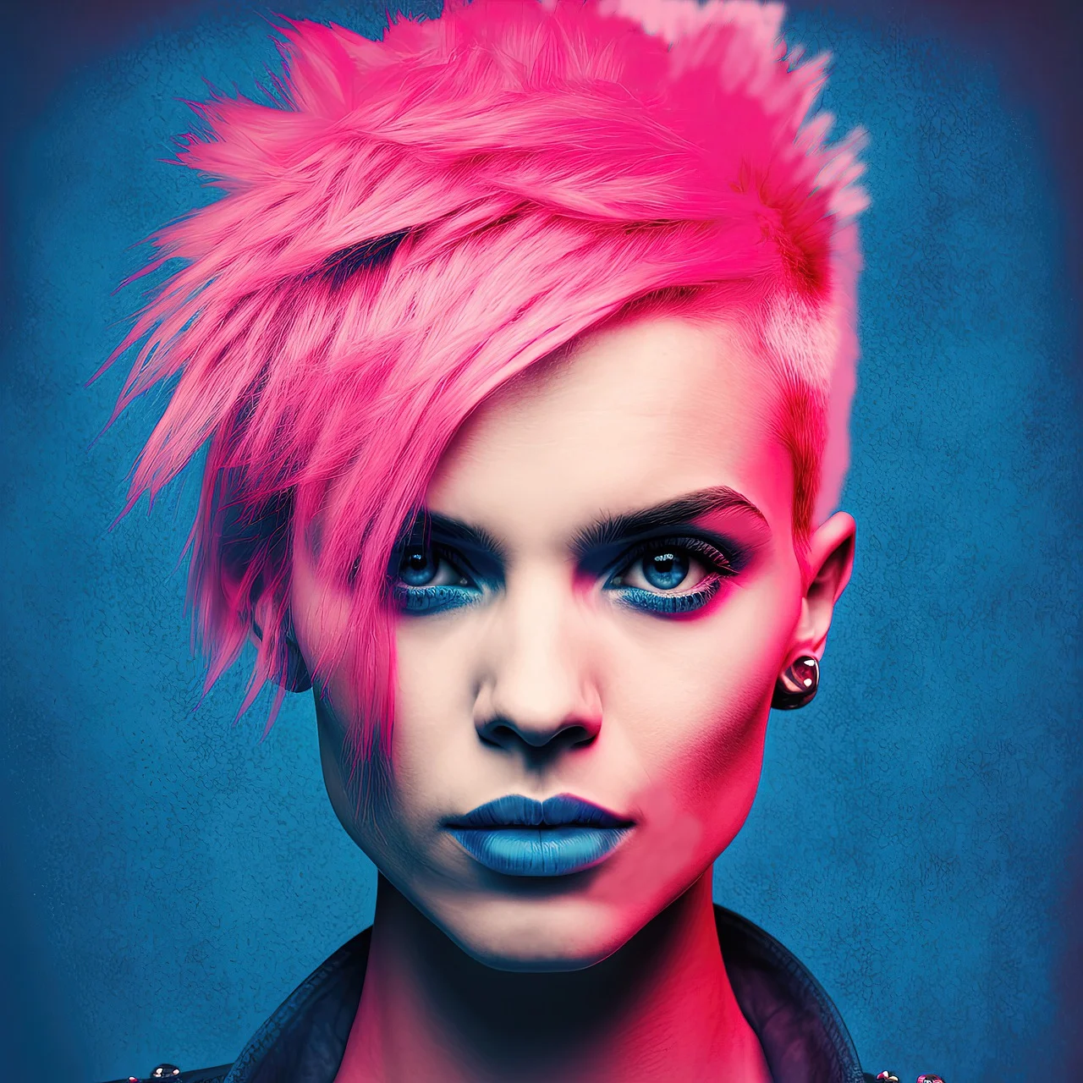
Practise. How does she/he look? Harjoittele. Miltä hän näyttää?
Keskustelkaa ryhmänne henkilöistä pareittain tai ryhmissä. Tehkää esimerkiksi tällaisia kysymyksiä:
What is the colour of his/her
hair?
What colour are his/her eyes?
What kind of hair does she/he have?
How old is she/he?
Kuva: Pixabay

Slide 60
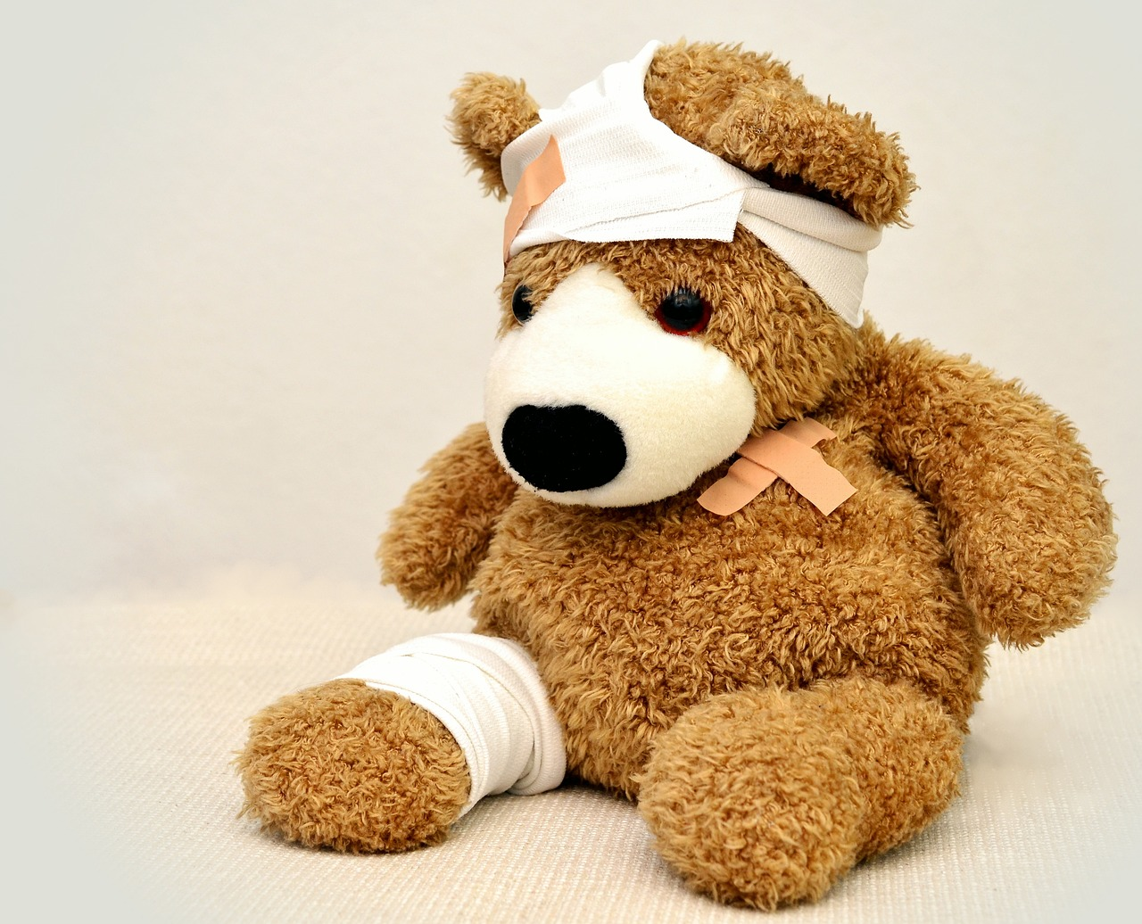
18. When you get sick. Kun sairastut.​ ​
Minulla on… I have a/an…
flunssa, nuha, yskä, kuume flu, cold, cough, fever
kipu ache, pain
mustelma, haava bruise, cut
verenvuoto bleeding
murtunut broken (arm/leg/bone)
murtuma fracture
selkäkipu backache
pääkipu headache
huimaus dizziness
ruokamyrkytys food poisoning
Kuva: Pixabay

Slide 61
When you get sick. Kun sairastut.​ ​
Minulla on… I have a/an…
allergia an allergy
sairaus a disease
tartunta an infection
tulehdus an inflammation
vamma an injury
paleltuma a frostbite
rakko a blister
ihottuma a rash
Minulla on… I have a/an…
flunssa a flu
murtunut nilkka a broken ankle
kipu a pain in…
päänsärky an headache
yskä a cough
korkea kuume a high fewer
kipeä kurkku a soar throat

Slide 62
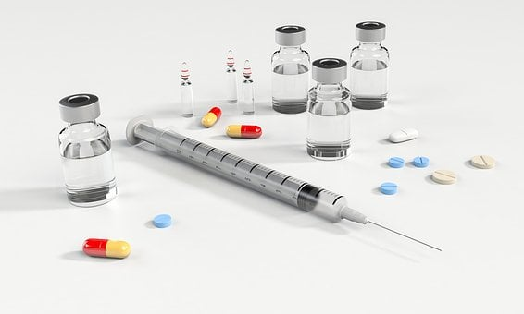
Health vocabulary. Terveyssanastoa.
lääke medicine,
pilleri pill
tabletti tablet
terveyskeskus health center
sairaala hospital
apteekki pharmacy
odotushuone waiting room
lääkäri, hoitaja doctor, nurse
potilas patient
leikkaus operation, surgery
diagnoosi diagnosis
lääkemääräys,resepti prescription
rokotus vaccination
sairausloma sick leave
Kuva: Microsoft365 kuvapankkisivusto

Slide 63
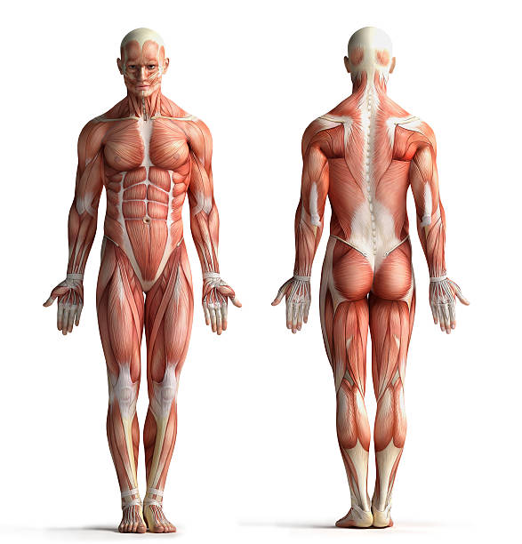
19. Body parts. Kehon osat.
Ear (korva)
Head (pää)
Face (kasvot)
Eye (silmä)
Cheek (poski)
Neck (kaula/niska)
Shoulder (olkapää)
Nose (nenä)
Chin (leuka)
Back (selkä)
Mouth (suu)
Lip (huuli)
Chest (rinta)
Elbow (kyynärpää)
Stomach (vatsa)
Tummy
Arm (käsivarsi)
Hip (lantio)
Wrist (ranne)
Hand (käsi)
Finger (sormi)
Butt (peppu)
Knee (polvi)
Leg (jalka)
Ankle (nilkka)
Foot (jalkaterä)
Toe (varvas)
Kuva: pixabay

Slide 64
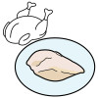
20. Food and drink. Ruoka ja juoma.
DRINKS
water = vesi
milk = maito
juice = mehu
lemonade, soda pop, soda = limsa
wine = viini
beer = olut
coffee = kahvi
tea = tee
to cook = kokata, laittaa ruokaa
to boil = keittää
to fry = paistaa
butter
cheese
fish
to eat = syödä
to drink = juoda
do the dishes, = tiskata
wash the dishes
sausage
chicken
meat
MEALS
aamupala = breakfast
lounas = lunch
päivällinen = dinner
iltapala = evening snack
(illallinen) = supper
yog(h)urt
Soup
Salad
Kuvat: Papunetin kuvapankki, papunet.net, Elina Vanninen, Paxtoncrafts Charitable Trust, Sclera, Sergio Palao / ARASAAC

Slide 65
sokeri sugar piirakka pie
suola salt kurkku cucumber
pippuri pepper tomaatti tomato
ketsuppi ketchup päärynä pear
sinappi mustard banaani banana
kastike sauce omena apple
Jäätelö ice cream persikka peach
keksi cookie luumu plum
pulla bun appelsiini orange
kakku cake paprika (sweet) pepper
karkki candy porkkana carrot
sipuli onion valkosipuli garlic
mansikka strawberry mustikka blueberry
kirsikka cherry viinirypäle grape
vadelma rasberry puolukka lingonberry, cowberry

Slide 66
hampurilainen hamburger lautanen plate
ranskalaiset french fries lasi glass
lihapullat meatballs muki mug
perunamuussi mashed potatoes lusikka spoon
puuro porridge haarukka fork
riisi rice veitsi knife
pasta pasta kuppi cup
peruna potato
leipä bread
pitsa pizza

Slide 67
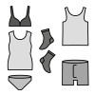
21. Clothes. Vaatteet.
Today I'm wearing... Tänään minulla on päälläni...
socks
pantyhose,
tights
T-shirt
blouse
trousers
jeans (farkut)
shoes
sandals
hoodie
skirt
dress
coat
jacket
boots
pukea = dress
riisua = undress
pestä pyykkiä =
do laundry
silittää = iron
scarf
gloves
beanie,
woolly hat
hat
underwear
Kuvat: Papunetin kuvapankki, papunet.net, Sclera, Elina Vanninen, Paxtoncrafts Charitable Trust, Sclera, Kuvako, Annakaisa Ojanen

Slide 68
22. Family. Perhe.
SISTER sisko in law käly
BROTHER veli in law lanko
MOTHER äiti in law anoppi
FATHER isä in law appi
https://www.youtube.com/watch?v=FHaObkHEkHQ
https://www.youtube.com/watch?v=9t6T8qeTUWU

Slide 69
My family. Minun perhe.
Piirrä kuva tai sukupuu omasta perheestäsi. Kirjoita sanat englanniksi ja henkilöiden nimet.
äiti mother / mum isä father / dad sisko sister veli brother isoäiti grandmother isoisä grandfather täti aunt setä, eno uncle serkku cousin äitipuoli stepmother isäpuoli stepfather siskopuoli stepsister velipuoli stepbrother
my grand-father
my grand-
mother
my grand-father
my grand-
mother
my aunt
my uncle
my mother
my father
my uncle
my uncle
my sister
ME
my brother

